Slide 1
Grupowanie i klasyfikacja tekstów (metody ML) Moduł 6.2
Piotr Pęzik

Slide 2
Klasyfikacja tekstów
Jedno z podstawowych zadań w NLP
Może być operacjonalizacją różnych problemów, np.:
kategoryzacja tekstów wg. taksonomii, doraźna analiza wydźwięku, odpowiadanie na pytania na podstawie bazy wiedzy itp.
Tematyka klasyfikacji tekstów jest b. rozległa
Dwa podejścia w ramach kursu (Moduł 6.2, Moduł 8.1)

Slide 3
Rodzaje klasyfikacji tekstów
Generalnie jest to uczenie maszynowe z nadzorem
Binarna (np. wykrywanie spamu w poczcie e-mail)
Wieloklasowa, np. prosta kategoryzacja dokumentów
Wieloklasowa i wieloetykietowa, np. przypisywanie etykiet tematycznych do dokumentów
„Dokumenty” mogą mieć bardzo różną długość: od fraz, poprzez zdania, akapity aż po b. długie teksty
Niektóre „głębokie” metody klasyfikacji dokumentów trudniej jest stosować wprost do klasyfikacji długich tekstów, np. metody wykorzystujące wytrenowane modele słów/ zdań
Zazwyczaj nie jest to klasyfikacja sekwencyjna (NER itp.)

Slide 4
Klasyfikacja i grupowanie tekstów
Klasyfikacja Bag of Words:
Worek słów, wektoryzacja: 3.3
Wektoryzacja TF-IDF: moduł 3.8
Regresja Logistyczna, Naive Bayes, SVM, Moduł 5.4 i 5.5
Ewaluacja wyników:
precyzja, pokrycie
makro- i mikro-średnie
walidacja krzyżowa
macierz pomyłek
stratyfikacja zbiorów, perturbacje/ explainability, inter-rater agreement
FastText jako baseline do wieloetykietowej klasyfikacji krótkich tekstów
Pretrenowane modele wektorowe słów
Duża skalowalność na CPU
Grupowanie tekstów na przykładzie algorytmu centroidów (k-means)
Ewaluacja: jednorodność, kompletność, techniki eksploracji danych tekstowych

Slide 5
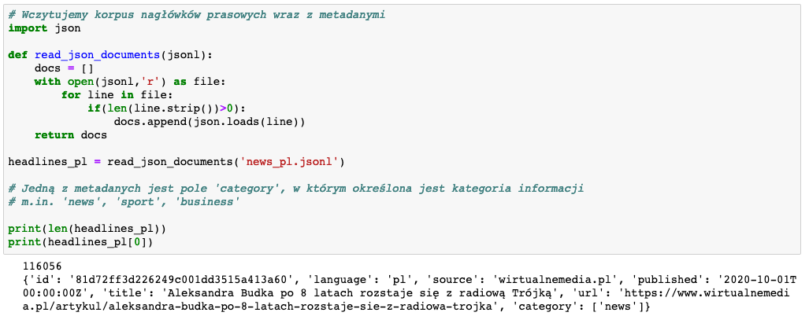
Przykład kategoryzacji wieloklasowej
Notes:
Dostarczamy wersję przyciętą oraz pełną z wyciętymi tytułami. W ramach jednego z zadań należy pobrać pełną wersję tych dokumentów.

Slide 6
Wykrywanie jednej z wielu klas

Slide 7
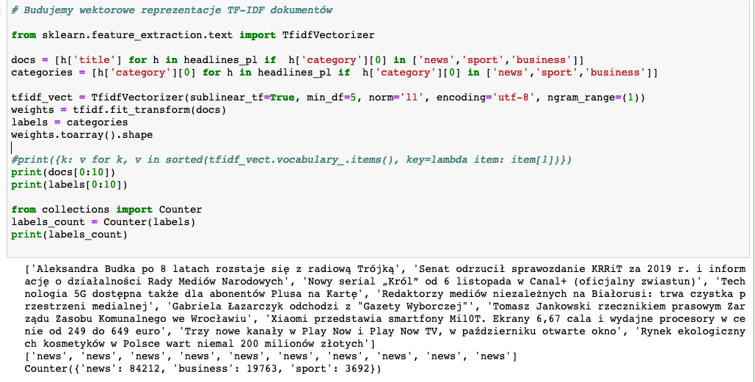
Wektory tf-idf dokumentów
Można rozważyć lematyzację + stoplistę dla j. polskiego

Slide 8
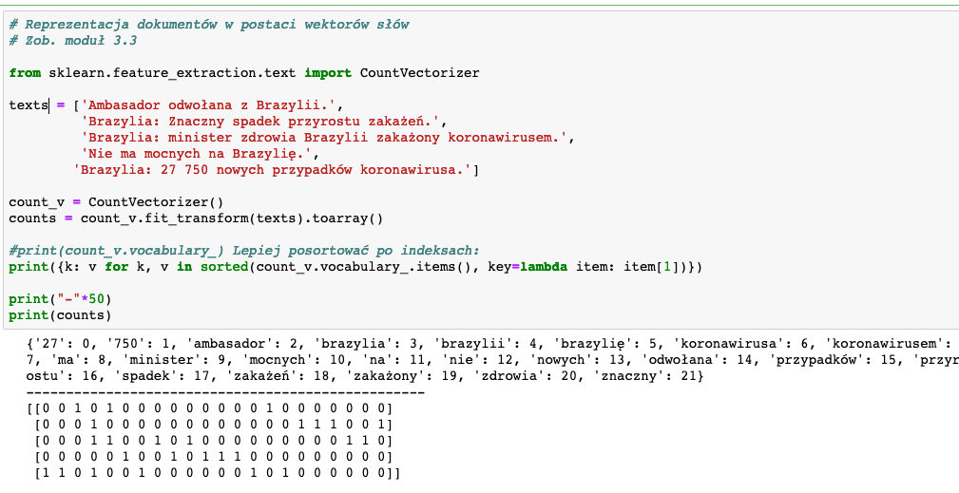
Dokumenty jako wektory słów
Zob. Moduł 3.3 i 3.8

Slide 9
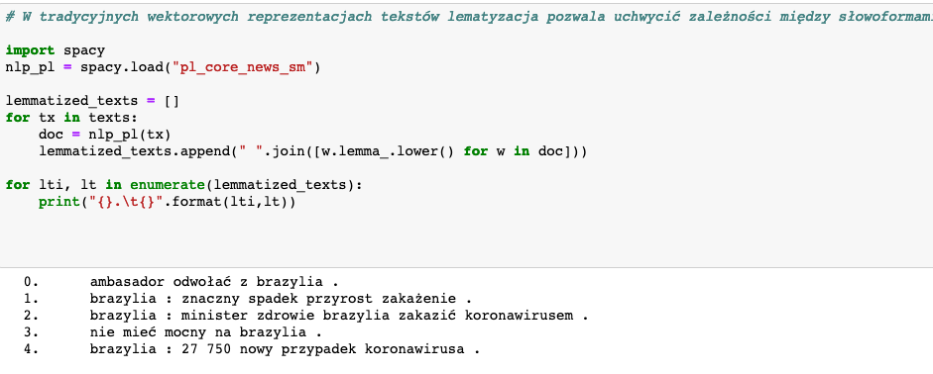
Lematyzacja

Slide 10
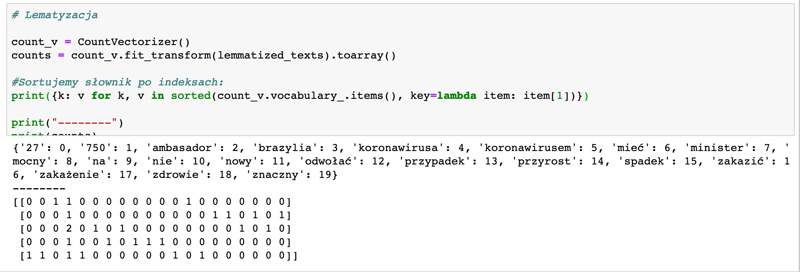
Lematyzacja -> normalizacja
‚Brazylia’ pojawia się teraz 2 razy w trzecim dokumencie

Slide 11
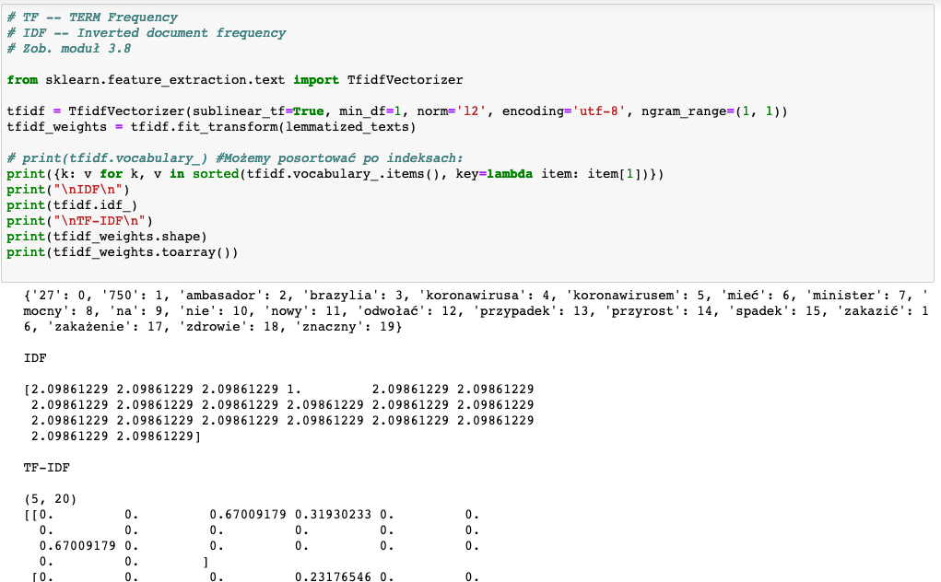
Wektory TF-IDF

Slide 12
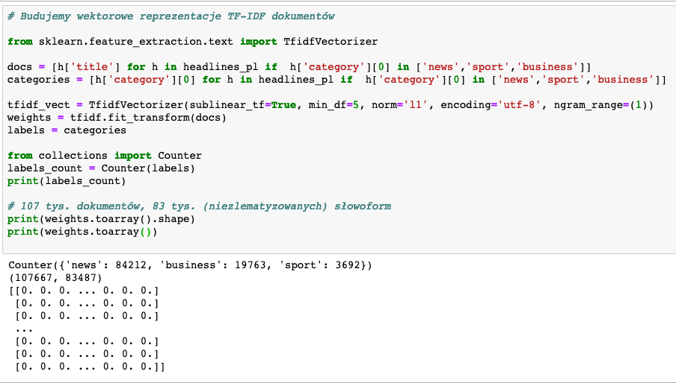
Wektory tf-idf dokumentów
Można rozważyć lematyzację + stoplistę dla j. polskiego

Slide 13
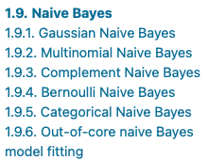
Klasyfikatory bayesowskie w sklearn
Zob. Moduł 5.4, 5.5
Scikit-learn: Machine Learning in Python, Pedregosa et al., JMLR 12, pp. 2825-2830, 2011.

Slide 14
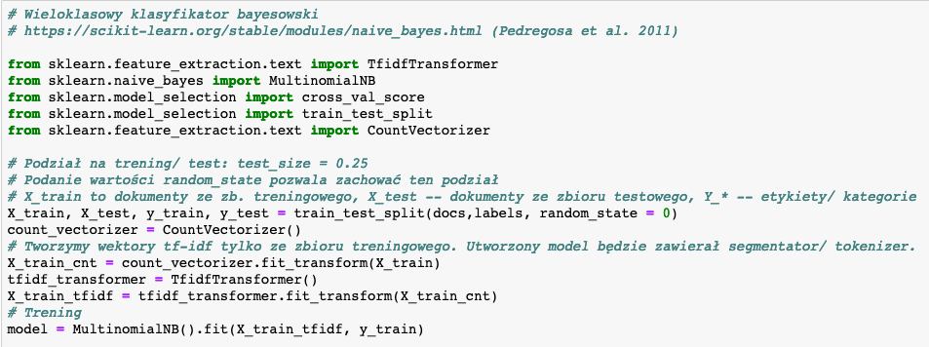
Tworzenie klasyfikatora
Notes:
X-y to dokumenty i etykiety ze zbioru treningowego, Y-ki to dokumenty i etykiety ze zbioru testowego

Slide 15
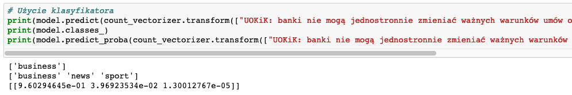
Użycie klasyfikatora

Slide 16
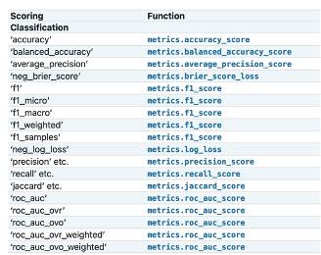
Ewaluacja klasyfikatorów tekstów
Warto znać charakterystykę tych miar
Czasem jest to ważniejsze niż szczegóły danego algorytmu klasyfikacji
Ewaluacja może być problematyczna zwłaszcza w przypadku wieloklasowej/ wieloetykietowej klasyfikacji
Walidacja krzyżowa
Accuracy, średnie z precyzji/ pokrycia

Slide 17
Precyzja i pokrycie
Precyzja
P = TP/(TP+FP)
Pokrycie
R = TP/(TP+FN)
F1
2((P*R)/(P+R))
W przypadku kategoryzacji wieloklasowej ważne jest liczenie średnich (micro- i macro-averages)

Slide 18
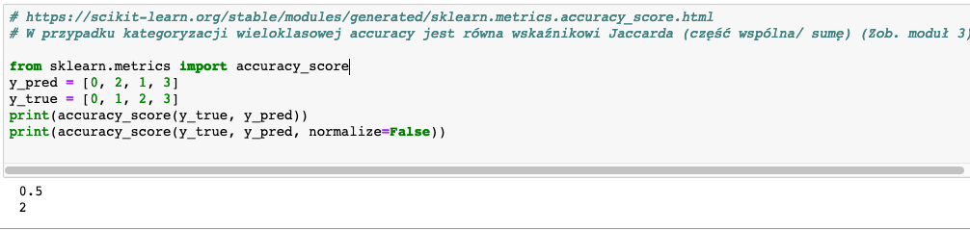
Accuracy

Slide 19
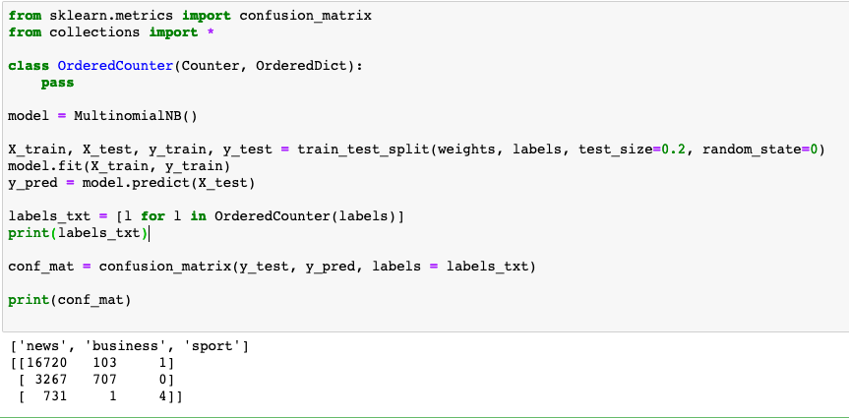
Macierz pomyłek dla NaiveBayes (NB)

Slide 20
Macierz pomyłek dla NaiveBayes (NB)

Slide 21
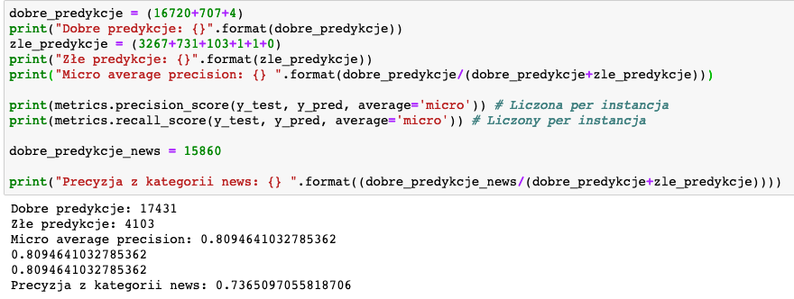
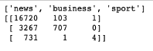
Micro average precision dla NB
W tym przypadku micro_avg_p = accuracy
Może być potrzebny lepiej zrównoważony zbiór treningowy/ testowy ze względu na nadreprezentację klasy ‚news’

Slide 22
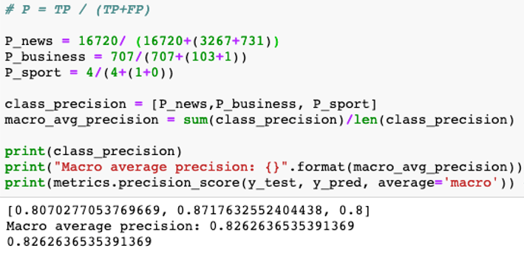
Macro average precision dla NB
Makro precyzja jest lepsza, ale uwaga na niskie pokrycie klas business i sport

Slide 23
Dwa problemy z korpusem tekstów
Nadreprezentacja klasy ‚news’ (być może naturalna)
Mimo to dość dobra precyzja dla tej klasy
Słabe pokrycie (recall) pozostałych klas

Slide 24
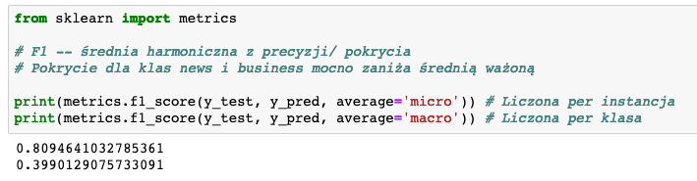
Średnia harmoniczna (F1) dla NB
Macro F1 ukazuje b. słaby recall na dwóch klasach

Slide 25
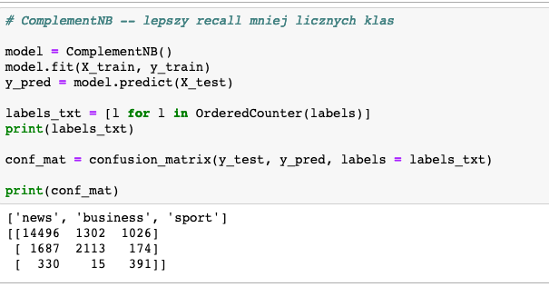
ComplementNB

Slide 26
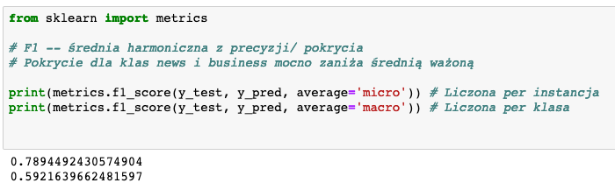
ComplementNB

Slide 27
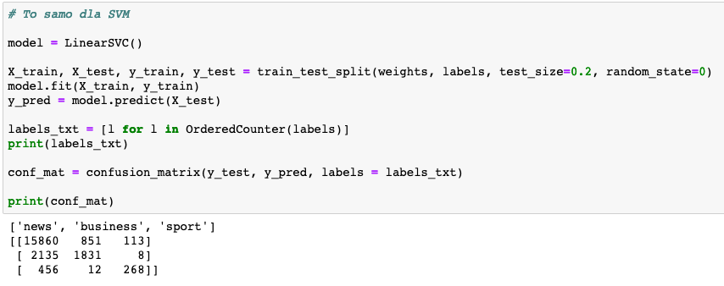
Macierz pomyłek dla SVM

Slide 28
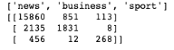
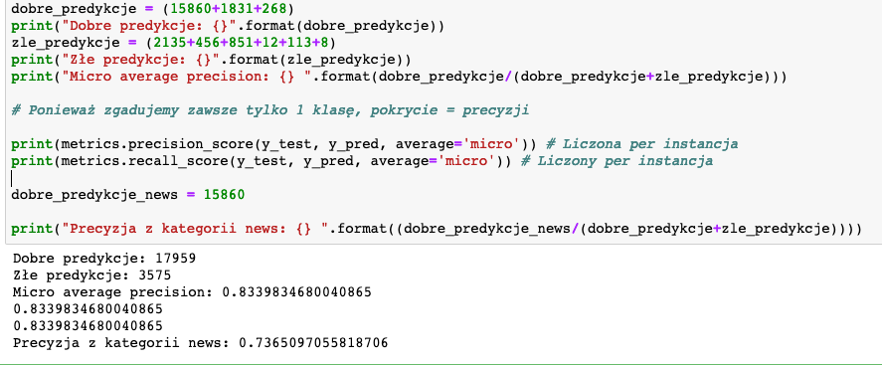
Lepsze pokrycie pozostałych klas

Slide 29
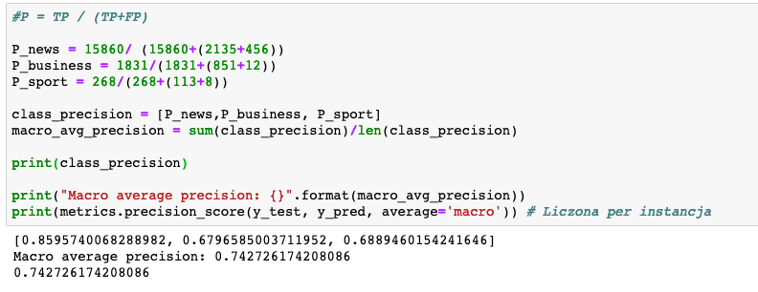
Średnia precyzja dla SVM

Slide 30
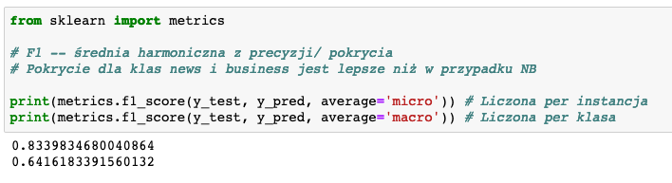
Średnia F1 dla SVM
SVM dużo lepiej odgaduje pozostałe 2 klasy

Slide 31
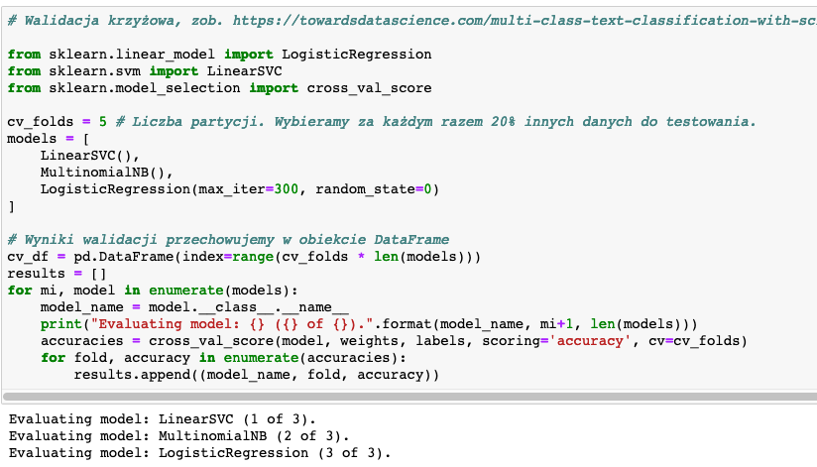
Walidacja krzyżowa
Uwzględniamy wariancję w zbiorze treningowym/ testowym
Szybkość trenowania: NB > SVM > LG
Notes:
Dzielimy w proporcjach 0.8/ 0.2 w pięciu różnych wersjach.

Slide 32
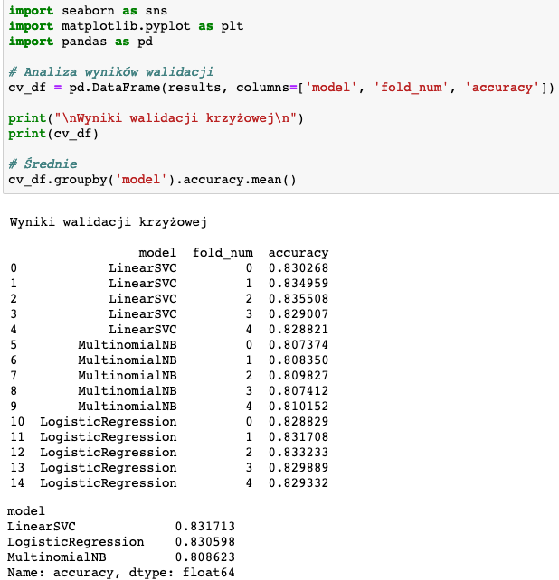
Wyniki walidacji
Notes:
Zazwyczaj w porównaniach tradycyjnych metod wygrywa SVM, ale trzeba pamiętać o problemie z jego ew. skalowalnością na tysiące klas.

Slide 33
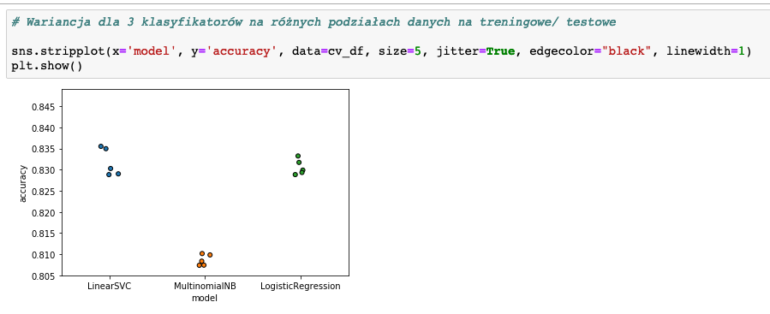
Wariancja w Accuracy
Wariancja na różnych podziałach danych

Slide 34
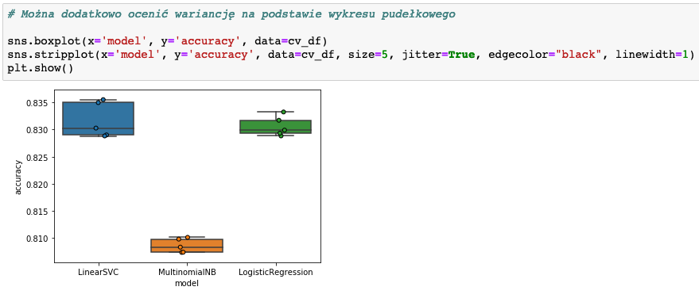
Wykresy pudełkowe z walidacji
Wariancja na różnych podziałach danych

Slide 35
Kilka wniosków
Istnieje wiele możliwych miar jakości klasyfikacji
Trudne w interpretacji są zwłaszcza miary uśredniane dla klasyfikatorów wieloklasowych
Wybór miary zależy ostatecznie od wymagań projektowych

Slide 36
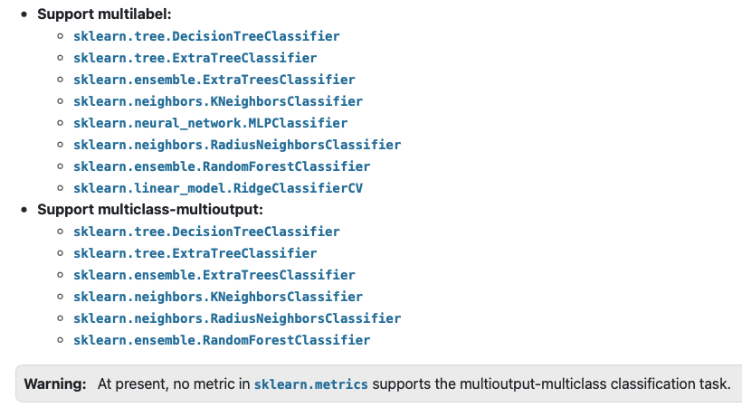
Klasyfikatory wieloetykietowe

Slide 37
fastText
Popularna biblioteka pierwszego wyboru (baseline) do wieloklasowej, wieloetykietowej klasyfikacji krótkich tekstów (http://fasttext.cc)
Wykorzystuje wektorowe reprezentacje słów (ale nie zdań) z kilkoma sprytnymi ulepszeniami: zanurzenia podsłów, n-gramy
Wektory słów stanowią warstwę wejściową stosunkowo prostej sieci neuronowej
Inaczej niż dokumenty jako wektory tf-idf w poprzednio prezentowanych metodach
Podstawowy transfer learning (pretrenowane wektory) -- ważny przy małych zbiorach uczących
Powstał z myślą o szybkiej, wielowątkowej klasyfikacji na CPU
Dostępne API w Pythonie

Slide 38
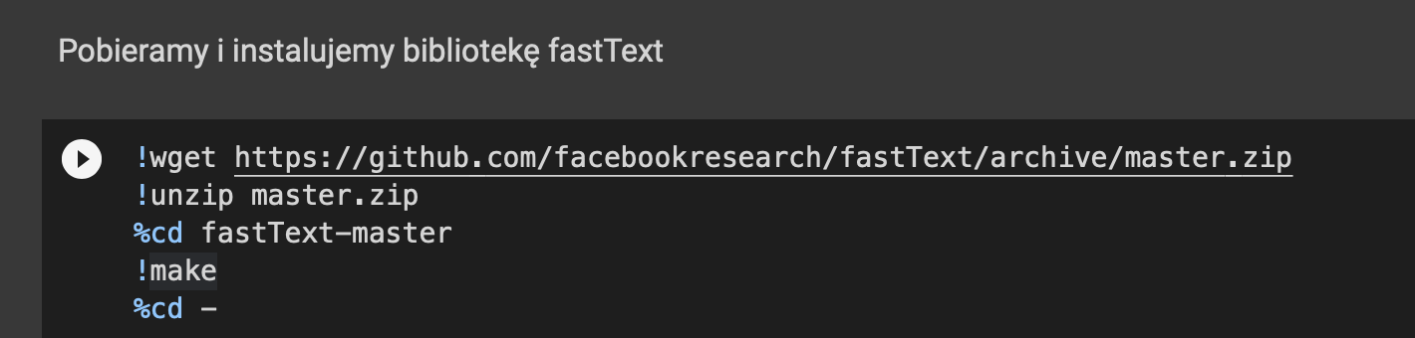
Instalacja

Slide 39
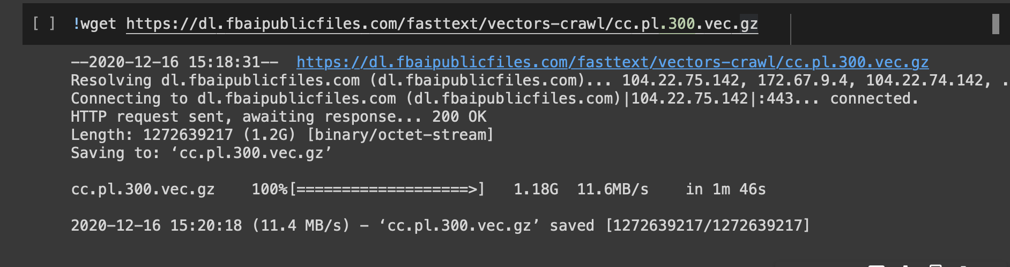
Polskie wektory słów

Slide 40
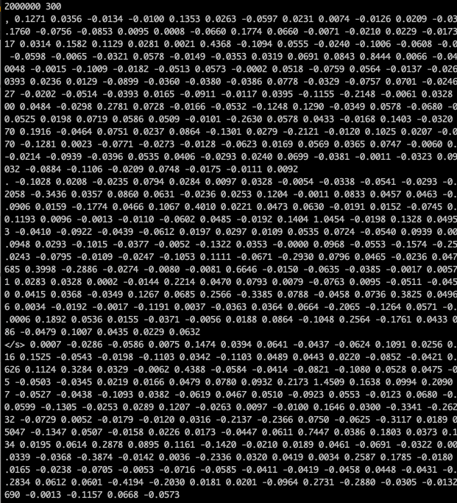
Wektory w postaci tekstowej
https://dl.fbaipublicfiles.com/fasttext/vectors-crawl/cc.pl.300.vec.gz

Slide 41
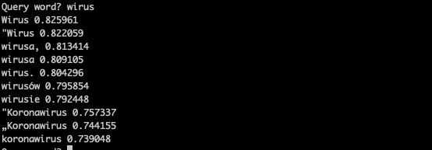
Reprezentacje słów ze zbioru news_pl
Wektor słowa może być uśredniony z wektorów n-gramów literowych. To częściowo rozwiązuje problem lematyzacji, wariantów ortograficznych itp..

Slide 42
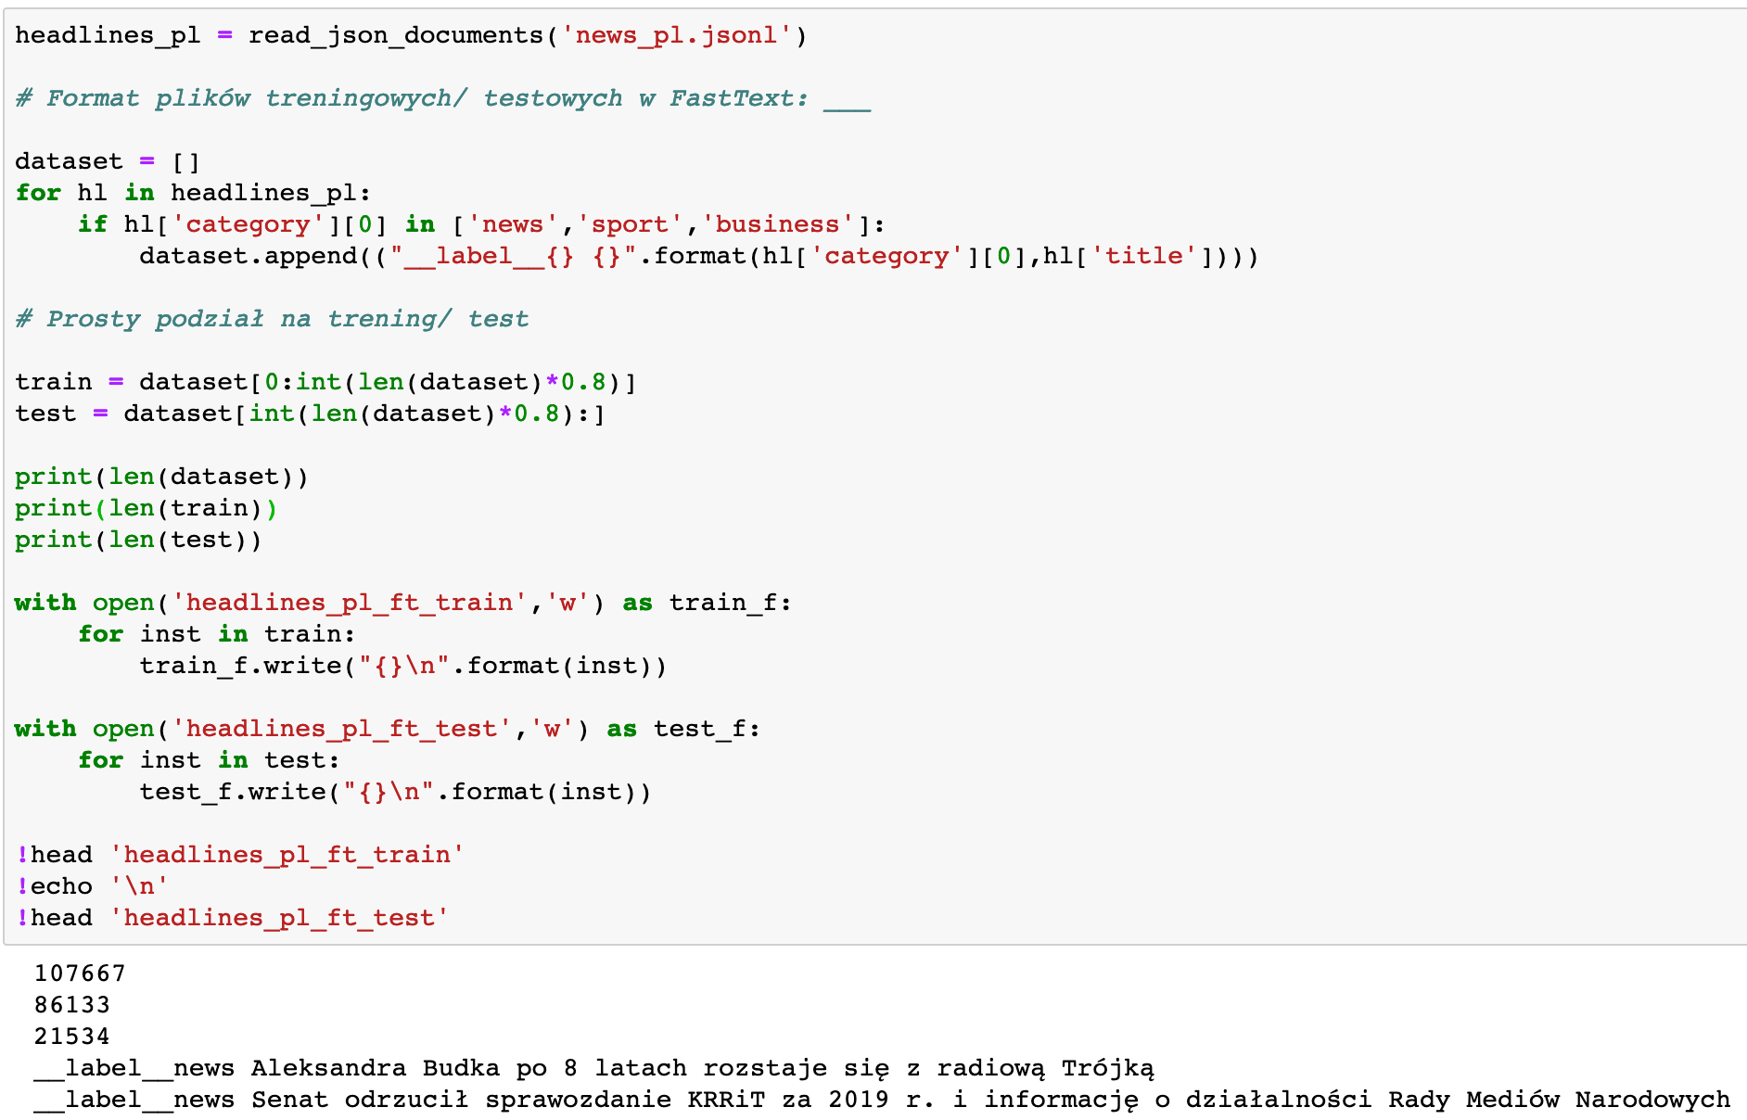
Przygotowanie danych

Slide 43
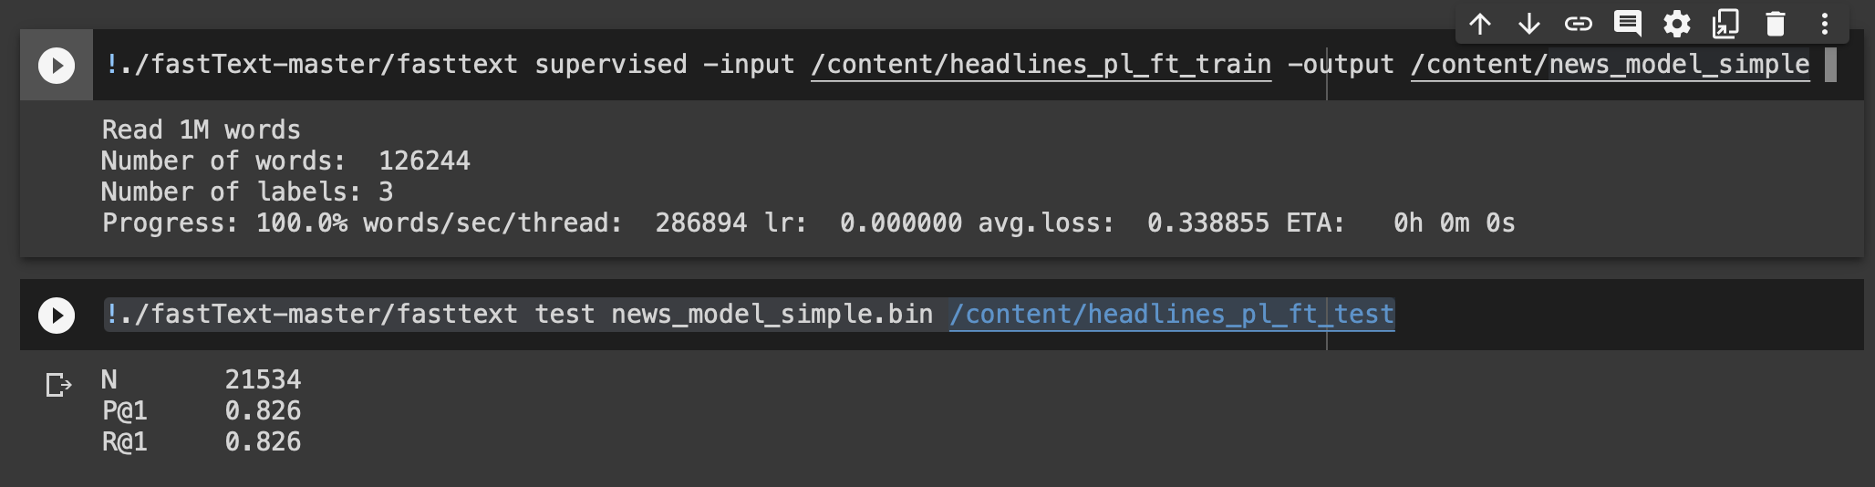
Trening z domyślnymi parametrami

Slide 44
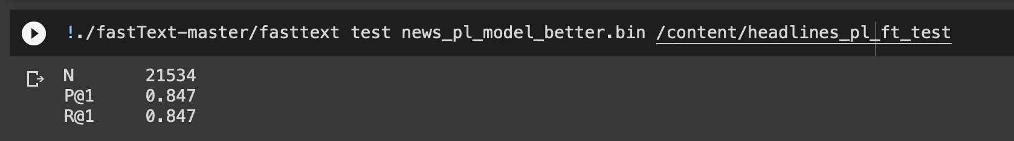
Dokładniejszy trening
!./fastText-master/fasttext supervised -input headlines_pl_ft_train -output news_pl_model_better -minCount 2 -wordNgrams 2 -minn 2 -maxn 5 -bucket 2000000 -lr 0.05 -dim 100 -epoch 20

Slide 45
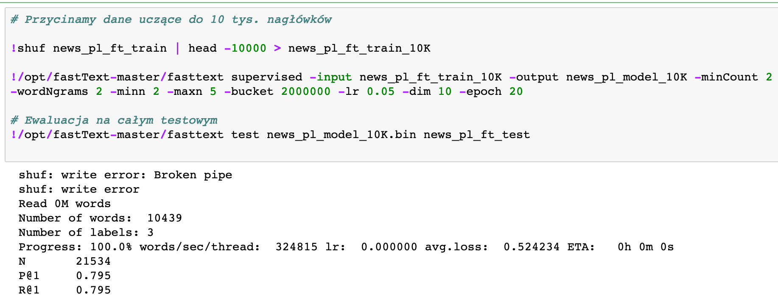
Transfer learning
10-krotnie mniejszy zbiór treningowy

Slide 46
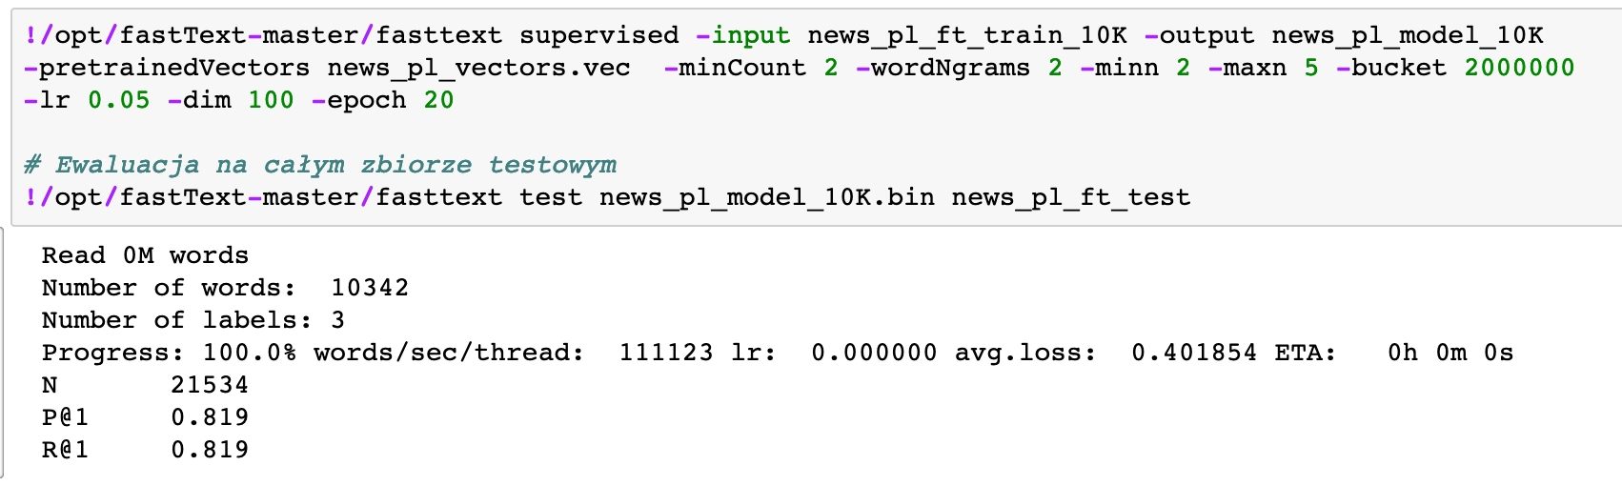
Ewaluacja na pełnym zbiorze testowym
Trenujemy wektory na całym zbiorze treningowym

Slide 47
Klasyfikacja tekstów – co dalej?
Stratyfikacja przy kategoryzacji wieloklasowej i wieloetykietowej
Zob. https://vict0rs.ch/2018/05/24/sample-multilabel-dataset/
Analiza perturbacyjna klasyfikatorów
https://marcotcr.github.io/lime/tutorials/Lime%20-%20multiclass.html
https://algotech.netlify.app/blog/text-lime/
Zgodność anotatorów
Kategorie w zbiorze ‚news_pl’ mają potencjalnie części wspólne, kategoria ‚news’ jest często hiperonimem kategorii ’sport’ czy ‚business’
Przygotowanie prawdziwych zbiorów testowych wymaga często sprawdzenia poziomu zgodności między anotatorami (inter-rater agreement)
‚Głębsze’ metody klasyfikacji będą przedstawione w Module 8
Modele językowe eliminują potrzebę lematyzacji, stoplist itp.

Slide 48
Zadanie 6.2.1
Pobierz pełne artykuły ze zbioru 100 tys. artykułów – można użyć w tym celu https://pypi.org/project/boilerpy3/. Zbuduj klasyfikatory LinearSVC, MultinomialNB, LogisticRegression (dla klas: news/ sport/ business), na pełnych tekstach artykułów z lematyzacją. Wskaż najlepszy klasyfikator -- z jakich miar ewaluacji wynika jego wybór? Odpowiedź w postaci notatnika z komentarzami.

Slide 49
Grupowanie tekstów, Moduł 6.2
Grupowanie tekstów to jeden z klasycznych scenariuszy nienadzorowanego uczenia maszynowego w NLP
Grupowanie algorytmem k-means
Dobór liczby skupień
Miary ewaluacji skupień
Grupowanie tekstów to b. szeroki temat – powracamy do niego w module 8

Slide 50
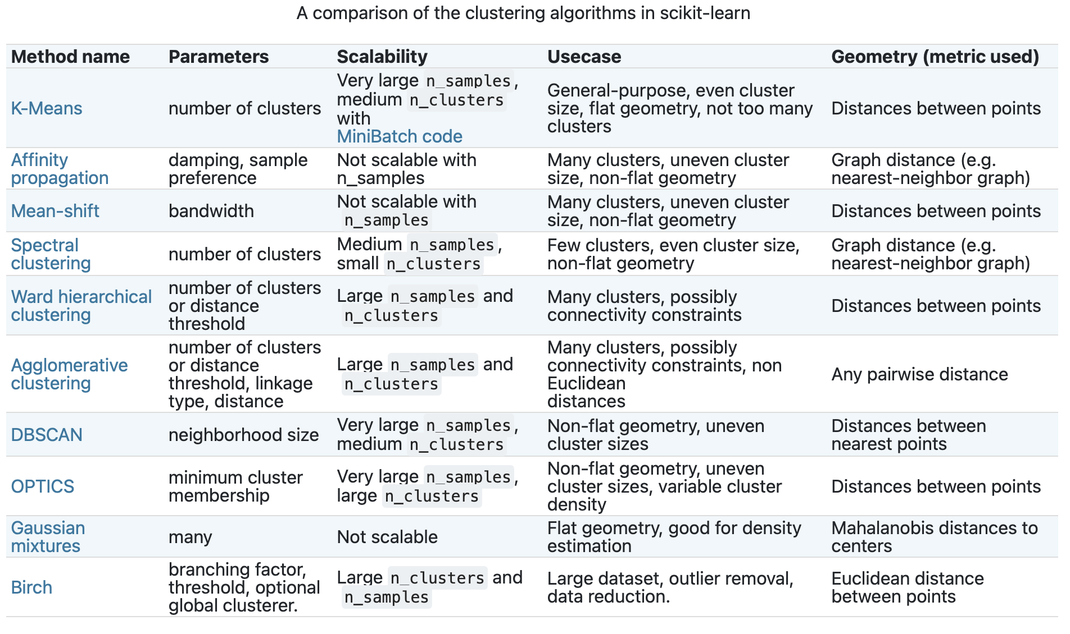
Metody generowania skupień
https://scikit-learn.org/stable/modules/clustering.html

Slide 51
Grupowanie algorytmem k-centroidów/ średnich
Nienadzorowane grupowanie dla zadanej liczby skupień
Określamy k (liczba skupień),
Inicjalizujemy centroidy
Zamieniamy dokumenty na wektory
Dopasowujemy wektory dokumentów do centroidów (np. na podstawie wariancji)
Iteracyjnie liczymy błąd kwantyzacji dla k skupień
Zastosowanie:
‚Płaskie’ grupowanie, stosunkowo nieliczne skupienia, duża liczba dokumentów

Slide 52
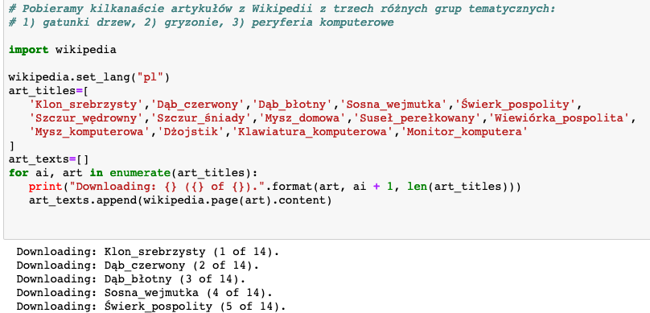
Prosty przykład

Slide 53
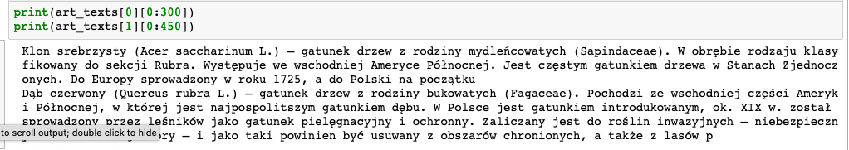
Zbiór 14 tekstów
Wysoce formuliczny język, szablonowa struktura dla podobnych dokumentów

Slide 54
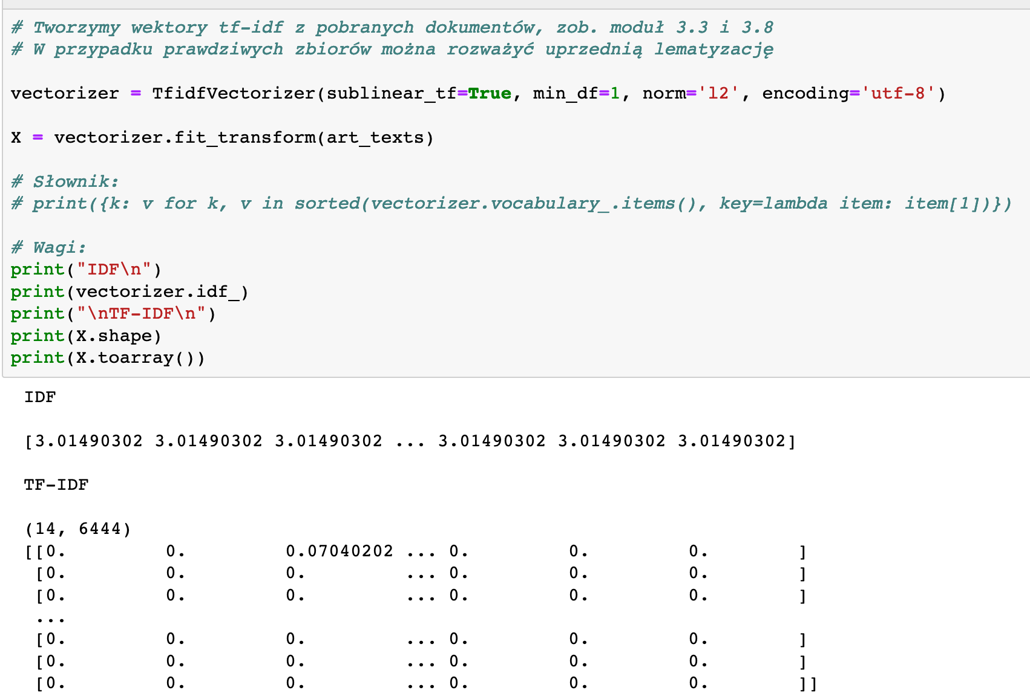
Wektorowa reprezentacja dokumentów
Notes:
Słowa to wagi tf-idf w wektorach dokumentów.

Slide 55
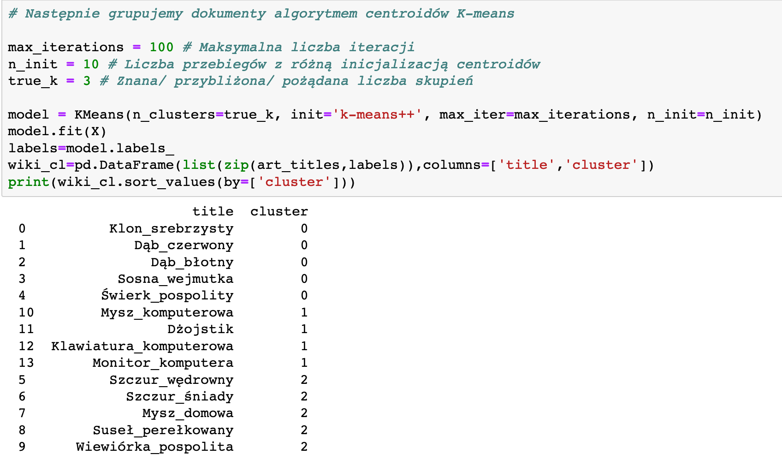
Grupowanie k-means

Slide 56
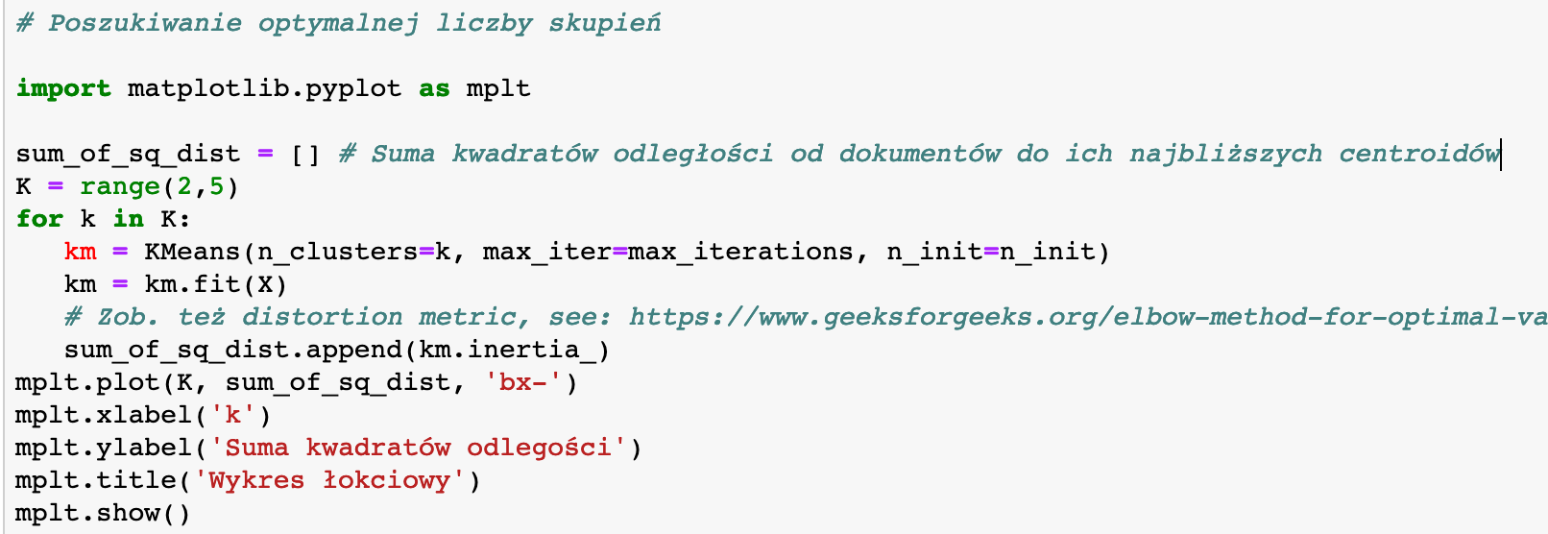
Szukanie optymalnej liczby skupień

Slide 57
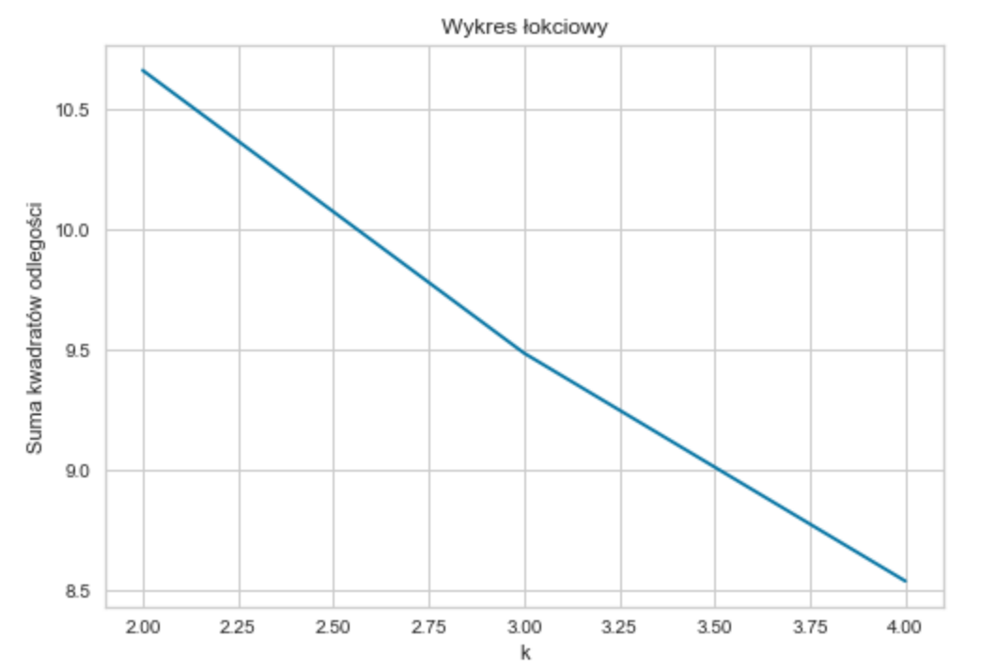
Wykres ‚łokciowy’
Notes:
Suma kwadratów odległości dokumentów od centroidów jest zazwyczaj większa, gdy liczba centroidów jest mniejsza (mniej potencjalnie bliskich ‚punktów’). Szukamy zgięcia, w którym ta suma spada relatywnie szybciej w danym zakresie wartości k.

Slide 58
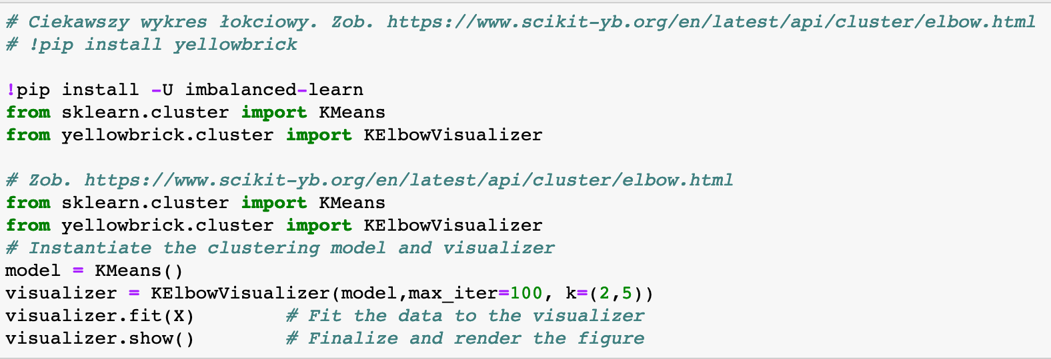
KElbowVisualizer

Slide 59
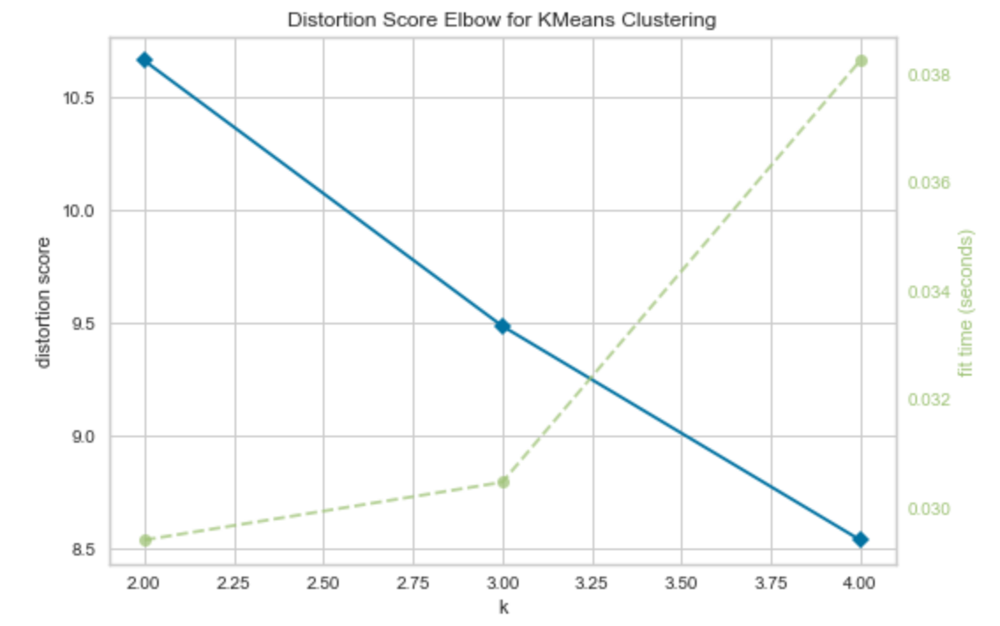
KElbowVisualizer

Slide 60
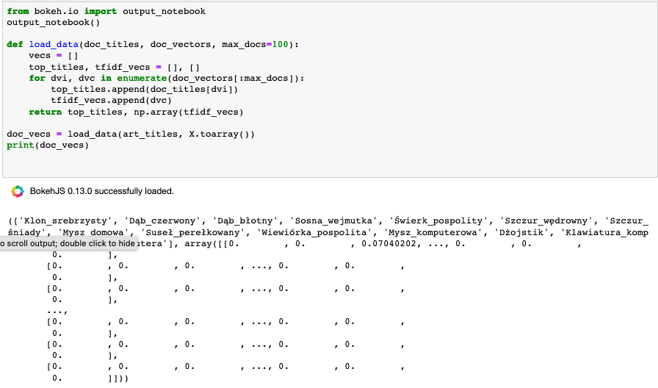
Wizualizacja skupień za pomocą t-SNE
Notes:
Kolejna technika, która pozwala zidentyfikować grupy dokumentów przy stosunkowo niewielkiej prawdziwej liczbie skupień to redukcja wielowymiarowości wektorów dokumentów i ich wizualizacja na płaszczyźnie

Slide 61
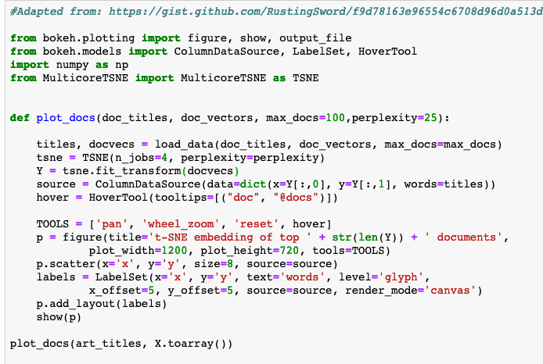
Wizualizacja skupień za pomocą t-SNE

Slide 62
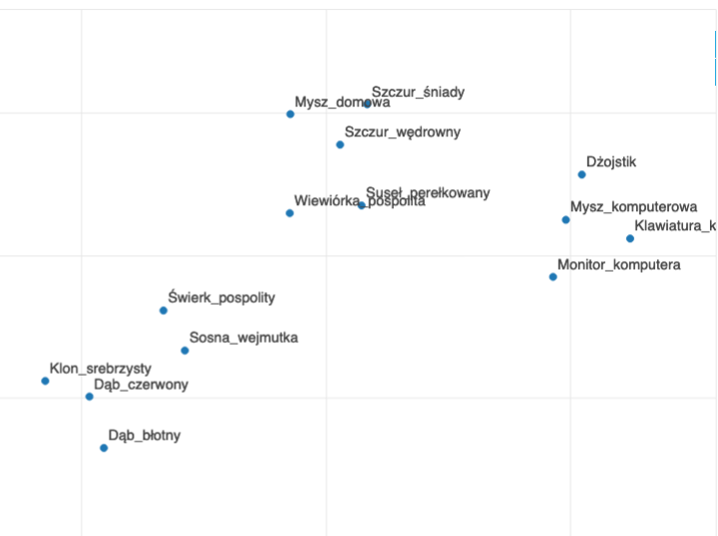
Wizualizacja t-SNE
Trzy jednorodne skupienia

Slide 63

Grupowanie hierarchiczne
Przykład klastrowania hierarchicznego z dokumentacji scikit-learn

Slide 64


Grupowanie hierarchiczne

Slide 65

Przykładowe miary ewaluacji skupień
Homogeniczność/ jednorodność (homogeneity)
Kompletność (completeness)
V-measure (średnia harmoniczna)
https://scikit-learn.org/stable/auto_examples/cluster/plot_kmeans_digits.html
Niełatwe zadanie, zazwyczaj grupujemy bez nadzoru, częściowo dlatego, że nie mamy danych z etykietami skupień.

Slide 66

Ewaluacja jakości grupowania

Slide 67

Kompletność

Slide 68

Homogeniczność/ jednorodność

Slide 69
Zadanie 6.2.2
Zbuduj korpus 1000 artykułów z Wikipedii należących (rozłącznie) do jednej z 5 częstych kategorii (np. sport, muzyka, historia itp.). Wykorzystaj w tym celu dostarczony plik wiki_pl.jsonl oraz bibliotekę ‚wikipedia’ do pobrania pełnej treści artykułów. Spróbuj znaleźć optymalną liczbę skupień z przedziału 3-10. Prosimy o odpowiedź w postaci notatnika pythonowego.

Slide 70



Dziękujemy za uwagę.
Podziel się opinią ze szkolenia @sagespl na

